Slide 1

Název školy: ZŠ Varnsdorf, Edisonova 2821, okres Děčín, příspěvková organizace
Člověk a svět práce, Finanční gramotnost, Všechno má svého majitele – Vlastníci majetku (prezentace)
Autor: Mgr. Helena Foldinová
Název a číslo materiálu: VY_62_INOVACE_01/I.SADA
Anotace: Prezentace je určena pro žáky 9.ročníku, slouží k výkladu učiva Vlastníci majetku
Období: září – prosinec 2011

Slide 2
Vlastníci majetku
Ten, komu něco patří, se nazývá majitel.
Ten, kdo vlastní danou věc současně s více
lidmi, označuje se každý z nich jako
spoluvlastník.

Slide 3
Majetek může být ve vlastnictví:
jednotlivců
skupin (rodina, podnik, obec, stát).

Slide 4
Podle vlastníků majetku rozlišujeme tedy majetek:
osobní
rodinný
podnikový
obecní
státní

Slide 5
Osobní majetek
Zahrnuje všechno, co vlastní jednotlivý člověk, co slouží především jeho osobním potřebám.

Slide 6
Rodinný majetek
Zahrnuje všechno, co vlastní jednotliví členové rodiny.

Slide 7
Podnikový majetek
Zahrnuje všechno, co patří podniku (firmě) a umožňuje mu podnikání v určité oblasti lidské činnosti.

Slide 8
Obecní majetek
Zahrnuje všechno, co slouží všem obyvatelům obce.

Slide 9
Státní majetek
Zahrnuje určitou část majetku, která patří státu, je to především hmotný majetek.

Slide 10
Úkol: Podle obrázků urči druhy majetku.
státní

Slide 11
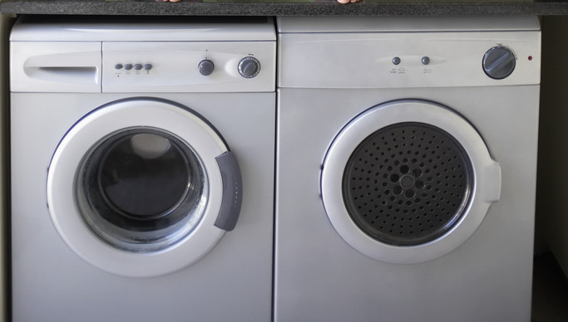
osobní
rodinný

Slide 12
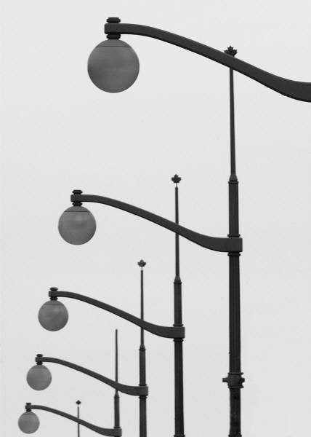
obecní

Slide 13
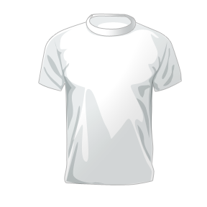
osobní

Slide 14
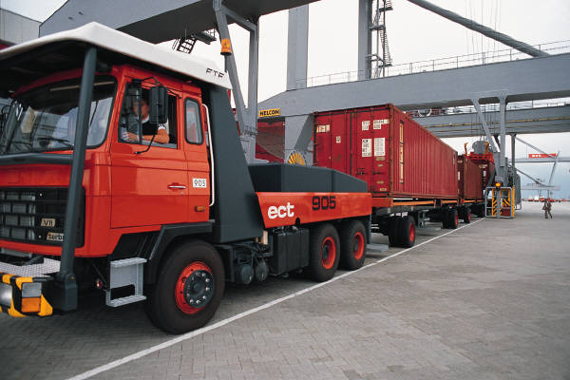
podnikový

Slide 15
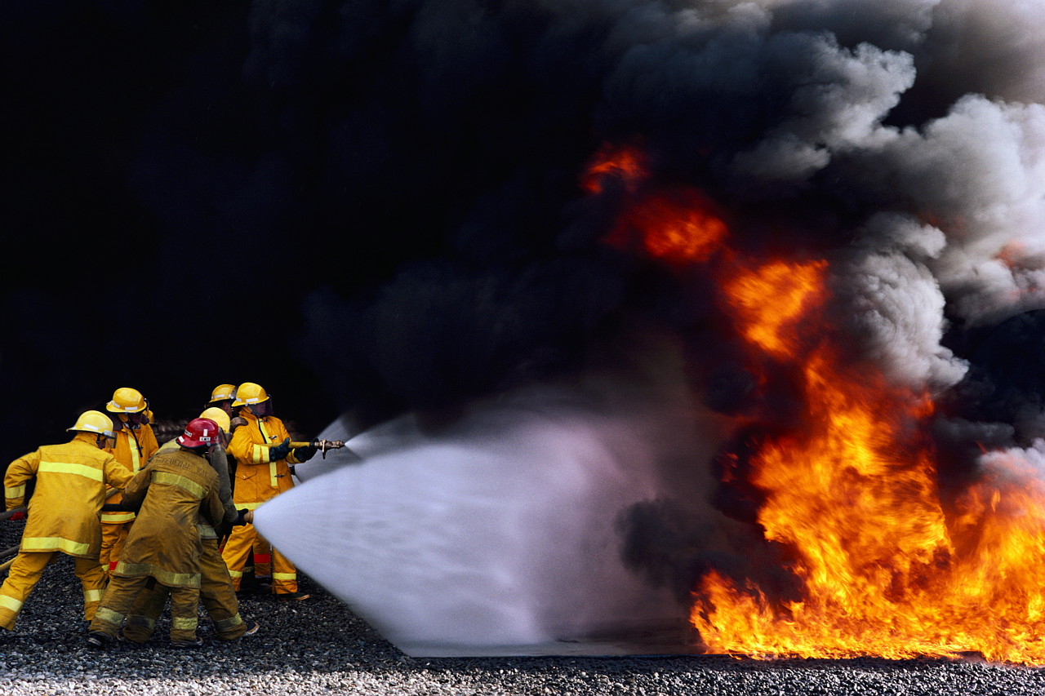
obecní

Slide 16
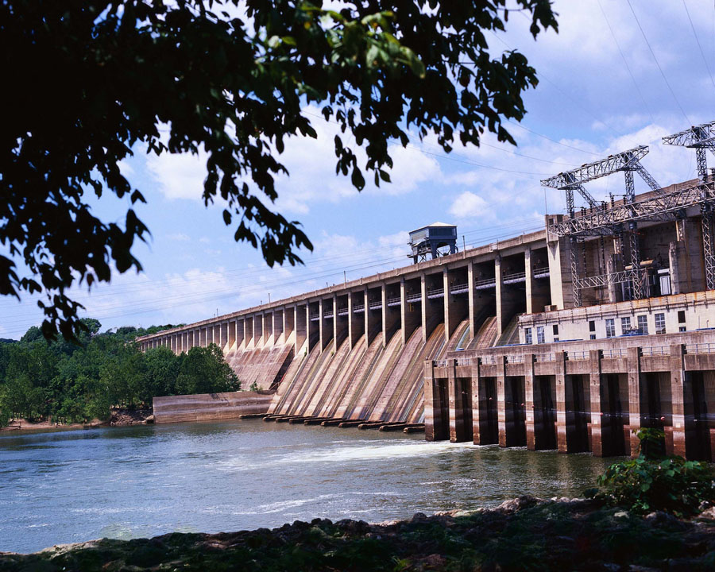
státní

Slide 17
Úkol: Doplň schéma.
MAJETEK
rodinný
veřejný
státní

Slide 18
Použité zdroje:
Fotografie a obrázky z galerie www.office.com
Skořepa, M. – Skořepová E. Finanční a ekonomická gramotnost I. vyd. Praha: Scientia, 2008. 16 s. ISBN 978-80-86960-40-1
HORSKÁ, V. a kol. – Občanská výchova pro 6. a 7. ročník základní školy I. Vyd. Praha: Fortuna, 1997. 55 – 57 s. ISBN 80-7168-383-3

